Slide 1

Las NIIF y la rentabilidad: un nuevo reto para la Hacienda agropecuaria Nueva Esperanza de los Montes de María.
1
Hellen Margarita Castellar Castillo.

Slide 2

Introducción del proyecto
El sector agropecuario en Colombia cuenta con una participación significativa en el PIB de Colombia, por lo cual desempeña un rol estratégico para el desarrollo y la competitividad del país. No obstante, se trata de un sector altamente informal que cuenta con problemas que necesitan urgente solución como, por ejemplo, el desconocimiento de las Normas Internacionales de Información Financiera (NIIF) aplicadas al sector y la baja rentabilidad de las empresas agropecuarias.
2

Slide 3


Problema de investigación.
3
Con la Ley 1314 de 2009, Colombia promulgó la aplicación obligatoria de las Normas Internacionales de Información Financiera (NIIF), las cuáles se convirtieron en un gran reto para las empresas colombianas, especialmente para las PYMES del sector agropecuario.
Según Néstor Jiménez, especialista en NIIF, muchas de las empresas agropecuarias desconocen, ignoran y no implementan estas normas contables, específicamente la NIC- 41, y como resultado se ve afectada la rentabilidad de las mismas.
¿Cómo afecta la implementación de la NIC-41 a la rentabilidad de la Hacienda Nueva Esperanza de los Montes de María para el año 2023?

Slide 4

Objetivos
4
Objetivo general.
Identificar las afectaciones de la implementación de la NIC- 41 en la rentabilidad de la Hacienda Nueva Esperanza de los Montes de María.
Objetivos específicos.
Diagnosticar el estado económico y rentable actual de la hacienda agropecuaria.
Diseñar herramientas de aprendizaje que faciliten el conocimiento de la NIC- 41.
Implementar las herramientas de aprendizaje dentro de la Hacienda con el fin de que los administradores conozcan los beneficios rentables de tener un conocimiento económico aplicado a la agricultura.

Slide 5


Marco Teórico.
Las Normas Internacionales de Información Financiera (NIIF).
Las Normas Internacionales de Información Financiera son el conjunto de normas contables de aceptación mundial que buscan regular la información contenida en los estados financieros que son aceptados de manera amplia y generalizada (Ramírez et. al, 2020).
La NIC- 41.
La NIC – 41(agricultura) es la norma contable aplicada al sector agropecuario, cuenta con la valoración de los activos biológicos y productos agrícolas que permiten la correcta presentación e interpretación de los estados financieros del sector (Rodríguez, 2017).
La rentabilidad.
La rentabilidad es un indicador que mide el desempeño financiero que la empresa cree pertinente para la toma de decisiones financieras y gerenciales (Mafra et. al, 2016).
5

Slide 6

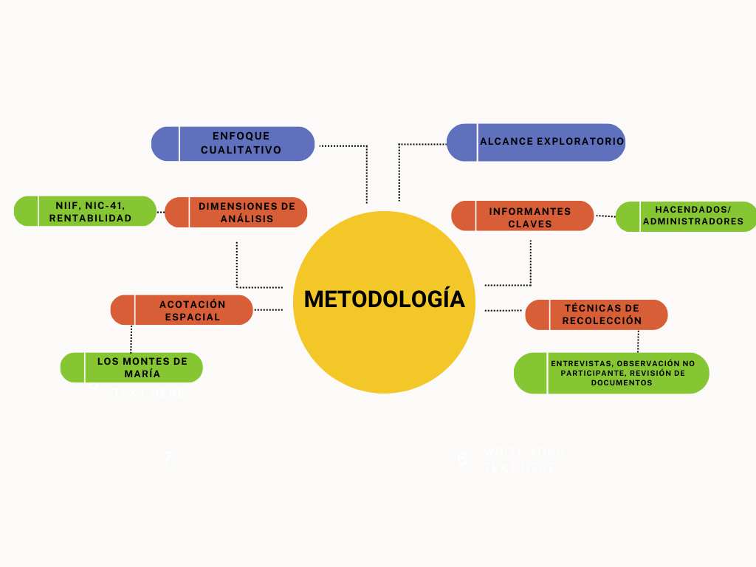
6

Slide 7

Bibliografía
Ramírez, J., Santos, O., Cuarenta, F., Mendoza, L. y Mares, J. (2020). Las normas de información financiera en México NIIF, su importancia y aplicación. Recuperado de http://www.reibci.org/publicados/2020/dic/4100667.pdf
Rodríguez, M. (2017). Aplicación y especificación de la NIC 41 – activos biológicos en Colombia. Recuperado de https://ciencia.lasalle.edu.co/cgi/viewcontent.cgi?article=1541&context=contaduria_publica
Mafra, V., Gónzales, E., Ricardo, P., & Wahrlich, R. (2016). A cost-benefit analysis of three gillnet fisheries in Santa Catarina, Brazil: contributing to fisheries management decisions. Latin American Journal of Aquatic Research, 44(5), 1096–1115. https://doi.org/10.3856/vol44-issue5-fulltext-19
Rodríguez, M. (2017). Aplicación y especificación de la NIC 41 - activos biológicos en
Colombia. Recuperado de https://ciencia.lasalle.edu.co/cgi/viewcontent.cgi?article=1541&context=contaduria_publica
Zapata, B. (1998). ANÁLISIS FINANCIERO EMPRESARIAL: APLICACIÓN AL SECTOR AGROPECUARIO. Recuperado de https://repositorio.unal.edu.co/bitstream/handle/unal/6946/32502345.1998.pdf?sequence=1&isAllowed=y
Parra, R., Puyana, R. y Yepes, F. (2021). ANÁLISIS DE LA PRODUCTIVIDAD DEL SECTOR AGROPECUARIO EN COLOMBIA Y SU IMPACTO EN TEMAS COMO: ENCADENAMIENTOS PRODUCTIVOS, SOSTENIBILIDAD E INTERNACIONALIZACIÓN, EN EL MARCO DEL PROGRAMA COLOMBIA MÁS COMPETITIVA. Recuperado de https://www.repository.fedesarrollo.org.co/bitstream/handle/11445/4092/Repor_Marzo_2021_Parra-Pe%c3%b1a_Puyana_y_Yepes.pdf?sequence=9&isAllowed=y
7

Slide 8

¡GRACIAS!
8

